Slide 1
El toque de Jesús sanaba y traía bendición a los más vulnerables
Por A. Cortés
Notes:
SEGUIMIENTO
HUMILLACIÓN
PETICIÓN
TOQUE

Slide 2
DE LA PUTREFACCIÓN A LA TRANSFORMACIÓN: 3 FASES
Notes:
SEGUIMIENTO
HUMILLACIÓN
PETICIÓN
TOQUE

Slide 3
“
Cuando descendió Jesús del monte, le seguía mucha gente. 2 Y he aquí vino un leproso y se postró ante él, diciendo: Señor, si quieres, puedes limpiarme. 3 Jesús extendió la mano y le tocó, diciendo: Quiero; sé limpio. Y al instante su lepra desapareció.
”
Mt 8: 1-3 RV60
Notes:
- El leproso estaba bajo la maldición de Dios. La ley ritual prohibía estrictamente que un leproso se aproximara a otros o se mezclara con ellos.
-Lepra: Era una enfermedad: asquerosa, horrorosa, dolorosa, vergonzosa, fastidiosa….… olorosa…SUPERTICIOSA: “EL DEDO DE DIOS”.
- Ese “Señor, si quieres”, no es de dudas o vacilación…
HAY QUE RECONOCER QUE TIENE AGALLAS….
- Haptomai: tocar/ Terapear… sentir empatía y dolor por los que necesitan de ti…
- Dios tiene particular interés en tocar la vida de aquellos que han sufrido, de manera especial, el rechazo de la sociedad

Slide 4
1
Seguimiento
“
”
Cuando descendió del monte,
le siguió mucha gente…
Mt 8: 1, 2 RV Actualizada. (1989)

Slide 5
1
Seguimiento
“
”
² Y he aquí vino un leproso …
Mt 8: 1, 2 RV Actualizada. (1989)
Notes:
- El leproso estaba bajo la maldición de Dios. La ley ritual prohibía estrictamente que un leproso se aproximara a otros o se mezclara con ellos.
Lepra: Era una enfermedad: asquerosa, horrorosa, dolorosa, vergonzosa, fastidiosa….… olorosa…SUPERTICIOSA: “EL DEDO DE DIOS”

Slide 6
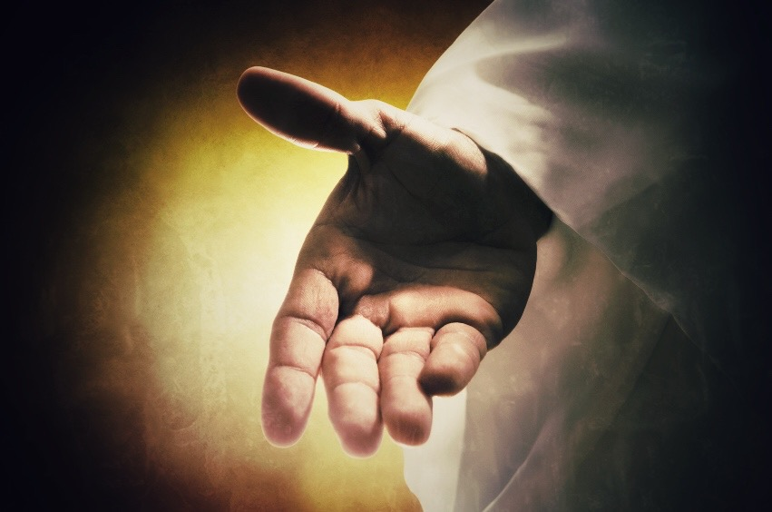

Slide 7
La lepra, era diferente de todas las demás enfermedades por el estigma social que se relaciona con ella … Una marca de infamia o desgracia que apartaba a sus víctimas de toda otra persona…

Slide 8
“
De modo que el rey Uzías tuvo lepra hasta el día de su muerte. Vivió aislado en una casa aparte, porque fue excluido del templo del Señor.
”
2 Crónicas 26: 21
Notes:
UZÍAS OFRECIÓ INCIENSO EN EL TEMPLO Y QUEDÓ LEPROSO: 21 De modo que el rey Uzías tuvo lepra hasta el día de su muerte. Vivió aislado en una casa aparte, porque fue excluido del templo del Señor. Su hijo Jotam quedó encargado del palacio real y él gobernaba a los habitantes del reino. 2 Crónicas 26: 21

Slide 9
“
La lepra era una manifestación externa de un pecado interno, y el que sufriera de ella no sólo era un paria moral y social, sino también era considerado como abandonado por Dios
”
DTG 227

Slide 10
2.
Humillación
“
”
…y se postró ante él …
Mt 8: 2 RV Actualizada. (1989)

Slide 11
2.
Petición
“
…diciendo:
—¡Señor, si quieres, puedes limpiarme!
”
Mt 8: 2 RV Actualizada. (1989)

Slide 12
Seguro de Su poder, pero
sumiso a Su voluntad.
No lo exige como un deber; lo demanda humildemente como un favor

Slide 13
3
3 El toque
“
Y extendiendo Jesús la mano, lo tocó…diciendo: Quiero; sé limpio. Y al instante quedó limpio de su lepra.
”
Mateo 8:3

Slide 15
El toque de Cristo se traduce en:
✔️Perdón
✔️ Aceptación
✔️ Seguridad
✔️Restauración
✔️Resurrección*
✔️Sanación…
Notes:
-Dios tocó a Jacob para mostrarle humildad. Gn. 32.25
-Tocó los labios del profeta para quitar sus culpas. Is. 6.7
.Resurrección*: ESTE HOMBRE DE SU PUTREFACCIÓN RESUCITA A UNA VIDA NUEVA….
Mostrando que: 1) El pecador más vil siempre puede venir a Jesús, 2) El pecador más desventurado y débil, puede también venir a Jesús, y, 3) para liberarse, el pecador más vil que quiera decidir su destino lejos del pecado, debe tener voluntad de acercarse

Slide 16
Jesús quiere tocar las vidas miserables; quiere amar a las personas que son difíciles de amar; quiere honrar al hombre y a la mujer para que no vivan humillados.
Notes:
Terapear… sentir empatía y dolor por los que necesitan de ti…

Slide 17
Que tu meta sea tocar a los que nadie quiere tocar, amar a los que son difíciles de amar y honrar a los que viven humillados.

Slide 18
“
Y saliendo Jesús, vio una gran multitud, y tuvo compasión de ellos, y sanó a los que de ellos estaban enfermos.
”
Mateo 14:14

Slide 19
Splanchnizomai: Esplacnología
Therapeuo: terapia
Notes:
Ciencia que se dedica al estudio, sobre todo anatómico, de las vísceras de las cavidades abdominal y torácica.

Slide 20
3
Jesús no sentía lástima casual por la gente; el término mucho más gráfico es que Jesús sentía el dolor en sus intestinos
Notes:
—
When Matthew writes that Jesus had compassion on the people, he is not saying that Jesus felt casual pity for them. No, the term is far more graphic. Matthew is saying that Jesus felt their hurt in his gut:

Slide 21
3
— Él sentía la renguera del inválido.
—Él sentía el dolor del enfermo
—Él sentía la vergüenza del pecador
—Él sentía la soledad del leproso

Slide 22
Sígueme en:
digitpastor.com

